Slide 1
第七章 经济增长：马尔萨斯和索洛
本章知识点提示：
经济增长事实
马尔萨斯增长模型中的稳态
马尔萨斯增长模型评价
索洛增长模型中的稳态
索洛增长模型中储蓄率提高效应
索洛增长模型中劳动力增长效应
索洛增长模型中技术进步效应
经济增长核算

Slide 2
2000-2021中美经济总量对比
指标 时间 国别 |  | GDP（万亿美元） | 人均GDP（万美元） | 增速（%） | 全球占比（%）
2000 | 美国 | 10.28 | 3.6 | 4.1 | 30.4
 | 中国 | 1.21 | 0.095 | 8.5 | 3.5
2021 | 美国 | 23 | 6.94 | 5.7 | 24
 | 中国 | 18 | 1.25 | 8.1 | 17.4

Slide 3
主要内容
经济增长和经济周期是宏观经济学最具有特色的内容。自Lucas以来，经济增长研究取得重大进展，一个重要原因在于经济的持续增长。但是，不同国家在经济增长方面存在巨大差异。工业革命以前，各国人均生活水平差异很小，经济增长率差异很小，但是工业革命以后，各国人均收入水平和经济增长率差异扩大
马尔萨斯认为技术进步将会导致人口增长，从而人均生活水平不会发生改变；索洛模型认为经济增长的持久动力来自于技术进步，短期的投资增长能够提高生活水平。但是，索洛模型是外生增长模型
为了将经济增长归结为技术进步，可以通过经济增长核算得出这一重要结论

Slide 4
经济增长事实
工业革命以前，各国生活水平差异小，增长率差异小
工业革命以后，各国人均收入增长差异很大。最富裕国家人均收入持续增长，一些国家缩小了与富裕国家的差异，一些国家扩大了与富裕国家的差异
各国投资率与人均产出正相关；各国人口增长率与人均产出负相关
经济增长率与初始人均收入水平没有必然联系。人均收入增长率与人均收入水平不存在相关关系
富裕国家与穷国比较，人均收入增长率更加接近，穷国增长率差异大

Slide 5

马尔萨斯增长模型
马尔萨斯毕业于剑桥大学耶稣学院，是英国
的第一位政治经济学教授，其经济思想集中
体现在《人口原理》中（1798）。他认为从
长期看，技术进步只会导致人口的增长，从
而不会导致生活水平的提高。生活水平的提
高只能通过控制人口增长实现，几何级数的
人口增长与算数级数的生活资料（产出）增
长是相冲突的。当然，他没有预料到工业革
命所导致的资本存量的增加

Slide 6
一 马尔萨斯增长模型的稳态
读懂马尔萨斯生产函数
假设全部产出都是消费品（食物）Y
z为全要素生产率
F具有规模报酬不变性质
L为土地且是固定的，经济中没有资本
不考虑政府，那么有：Y=C
N既是人口，也是劳动力

Slide 7

一 马尔萨斯增长模型的稳态
人均产出（人均消费）的确定
假设全部产出都是消费品（食物），经济中没有资本，不考虑政府，那么有：Y=C， ，写为
由于函数有规模报酬不变性质，所以有
上式表明人均消费是人均土地的函数
人均消费c
人均土地l

Slide 8
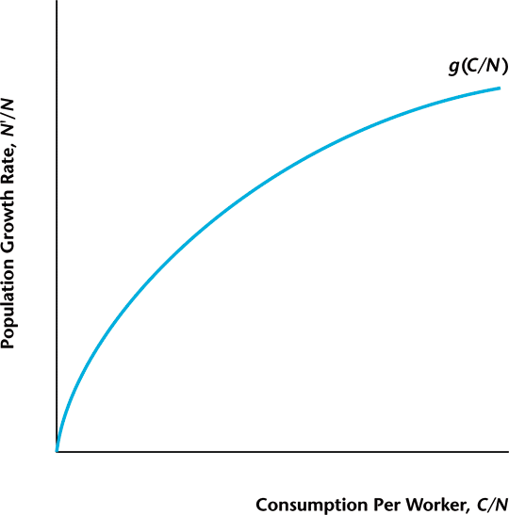
稳态人口的确定
稳态人口是当期人口等于未来人口的状态。用 表示当期人口，
表示未来人口，那么有
可以写成
无论是工业革命以前还是工业革命以后，
人口增长率都是人均消费的函数，所以

Slide 9
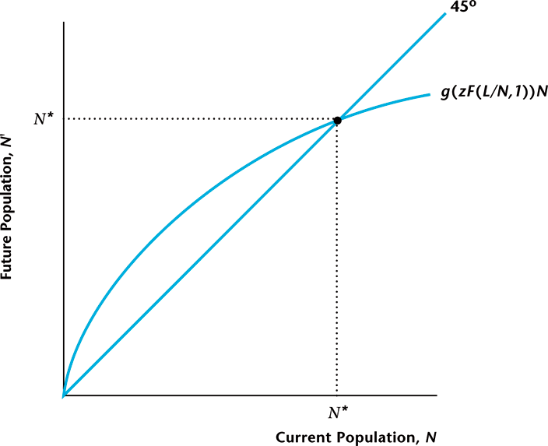
当期人口是未来人口的函数
稳态人口的条件为
人口一定会向稳态收敛。如果当期
人口低于未来人口，那么人均消费
高，人口增长；如果当期人口高于
未来人口，那么人均消费低，人口
将会减少，所以必然有

Slide 10
只要可以确定长期均衡人口水平 , 就可以确定长期消费总水平
该式表明，人口向长期均衡水平收敛，总消费也将长期收敛。如果长期看有更高的均衡人口水平，那么人均生活水平必然下降；反之，如果均衡人口水平下降，人均生活水平将会提高

Slide 11
稳态消费
由于人口是收敛的，所以人均消费是确定的
人口增长
人均消费c

Slide 12
稳态下的人均消费与人均土地
由于人口增长收敛，所以人均消费收敛。由于人均消费是人均土地的函数，所以就可以知道稳态人均土地
人均消费c
人均土地

Slide 13
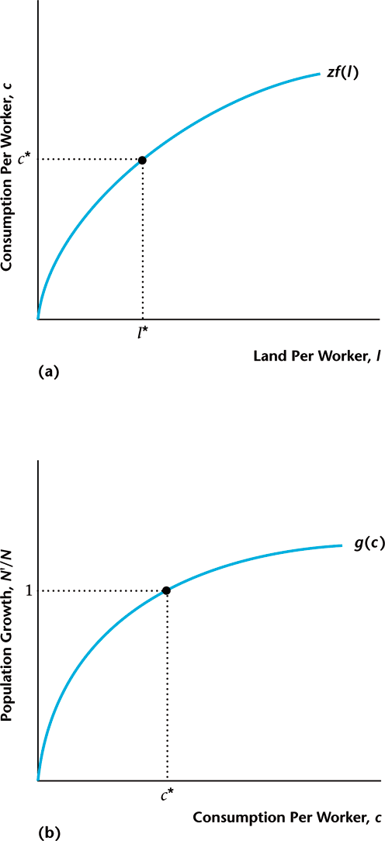
在人口稳态下，人口指数为1，
就可以确定稳态消费水平。由
于人均消费是人均土地的函数，
稳态消费确定，稳态下的人均
土地确定。
所以，长期生活水平完全取决
于函数g，没有什么能够影响长
期生活水平

Slide 14
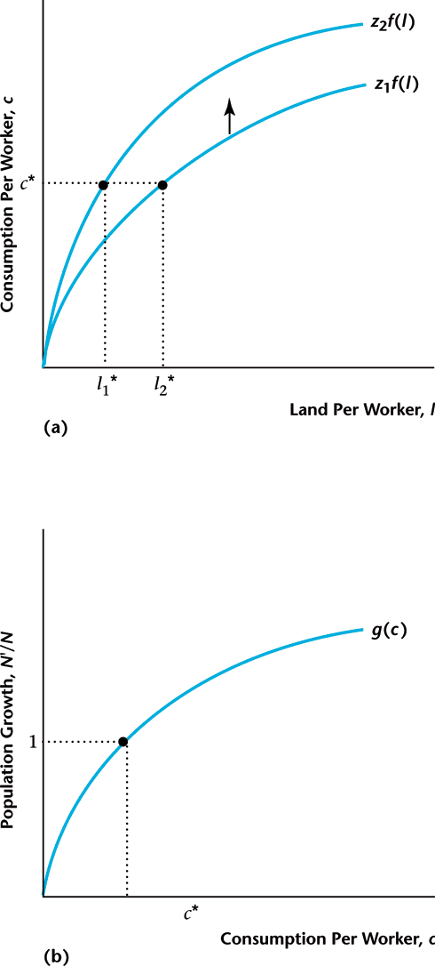
二 模型试验：来自全要素生产率和人口控制的冲击
全要素生产率提高
假设全要素生产率由 提高到 ，
生产函数上移，短期人均消费可能增
加，当期人口小于未来人口，人口随
之增长，人口指数依然为1，所以
不会发生改变；实际上，从人均消费
是人均土地的函数可以看出，虽然全
要素生产率上升，但人均土地减少。
人口增长抵消了全要素生产率上升对
生活水平的影响
新的人均土地
初始人均土地

Slide 15
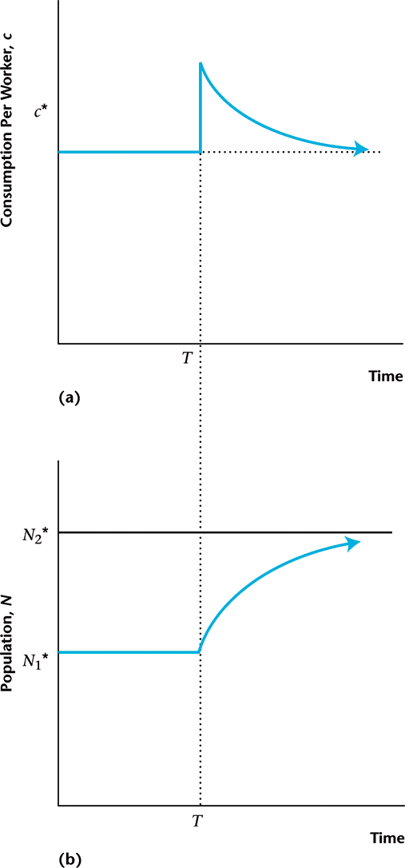
全要素生产率提高所导致的稳态调整
在T期，全要素生产率提高，
由于当期人口不变，人均消
费提高。人均消费上升导致
更高的人口增长，人均消费
下降并回到初始水平，稳态
人口增加

Slide 16
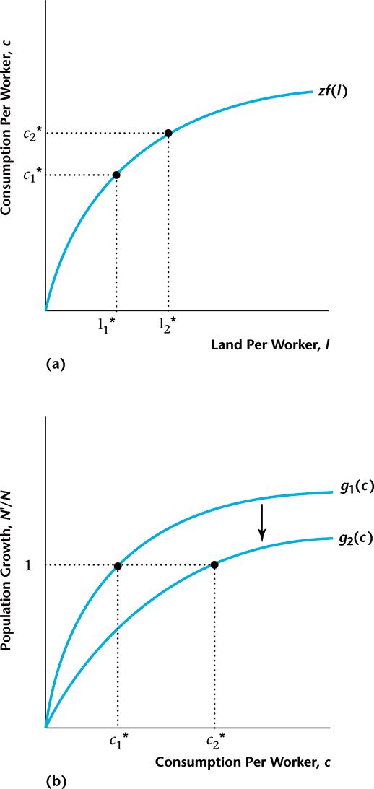
人口控制
人口控制将会使稳态人口下降，
在稳态条件下人均消费增加；由
于土地固定，所以人口下降将会
导致人均土地增加。
假设初始为 ，可以根据
人均土地的增加得到新的稳态人
口数为

Slide 17
三 马尔萨斯模型结论与评价
结论：除了人口控制以外，没有什么可以改变人们的生活水平
评价：马尔萨斯并没有建立宏观经济增长模型。这里，是将其有关生活水平的决定因素进行了数理和图形化表达
在1800年工业革命以前，马尔萨斯模型结论与生活水平变化是相符合的
不过，马尔萨斯结论过于悲观，且从1800年后的实际情况看是错误的：
1800年后，发达国家生活水平持续提高，但人口并没有快速增长。生活水平和医疗水平发展改变了人口增长模式，较高的收入使养育子女成本上升；忽略了技术革命（工业革命）所引起的资本存量大幅度增加

Slide 18

索洛模型：外生增长
罗伯特·索洛-1924年生，美国经济学家，
1951年哈佛大学博士毕业，导师为列昂
惕夫（建立投入产出模型，1973获得诺
贝尔经济学奖），任教麻省理工、剑桥
大学等，代表作《对经济增长理论的
贡献》《技术变化与生产函数》等，
1987年获得诺奖

Slide 19
竞争性均衡
假设条件
技术水平不变，
人口数=劳动力数，人口增长率为常数
折旧率为
封闭经济
规模报酬不变
生产函数符合稻田条件

Slide 20



一 典型消费者和典型企业
典型消费者
令 C 为当期消费， Y 为收入， S 为总储蓄， 为储蓄率
典型企业
生产函数为
由于规模报酬不变，所以人均产出为
未来资本存量为当期资本余额与当期投资之和

Slide 21


二 未来人均资本是当期人均资本的函数
竞争性均衡的条件
移项得：
可见，未来资本存量是当期资本存量的函数

Slide 22
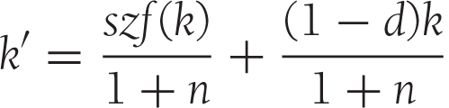
索洛稳态
一 未来人均资本是当期人均资本的函数
对 两端同时除以N
得：
对 左端乘以
得：
整理得：
两端同时除以1+n，有

Slide 23
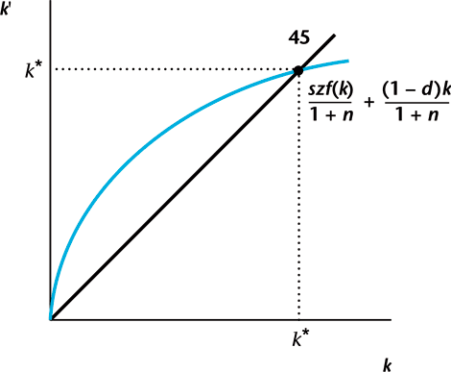
二 稳态人均资本决定
根据
如果当期人均资本小于未来人均资
本，当期投资增加，当期到未来人均
资本将会增加；如果当期人均资本大
于未来人均资本，那么当期投资将会
减少，直至当期人均资本等于未来人
均资本。所以当期人均资本和未来人
均资本必然向一个常数收敛。使得：

Slide 24
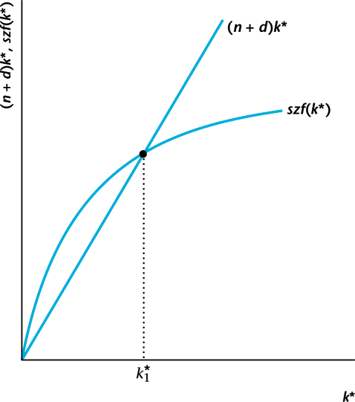

三 索洛增长模型稳态条件
当 时，有
整理得
上式为索洛稳态条件。由于储蓄率、劳动增长
率、全要素增长率都是常数，根据生产函数，人
均产出也是常数，人均生活水平将不会发生改变
从长期看，所有实际总量K、I、Y、C都会按照
固定的人口增长率增长

Slide 25
重返初级：索洛稳态增长条件
经济均衡时，有C+S=Y=C+I，有I=S ,所以
联立（1）、（2） 当 时，有

Slide 26
索洛模型运用
储蓄率提高的效应
人口增长率提高的效应
全要素产出率提高的效应

Slide 27
一 储蓄率提高的效应
储蓄率提高与经济增长
储蓄率提高的原因：或许由于消费者偏好的变化，即消费者更加关心未来；或者是因为政府提供了储蓄补贴
储蓄率提高会增加稳态人均资本，增加了人均产出。但是，在储蓄率提高前和提高以后，总资本K、总投资I、总消费C和总产出Y都按照劳动力增长率 增长
储蓄率提高使人均资本存量达到新的稳态有一个过程，在这个过程中，总产出的增长会高于 ，在新的稳态路径下，经济增长率仍然为

Slide 28
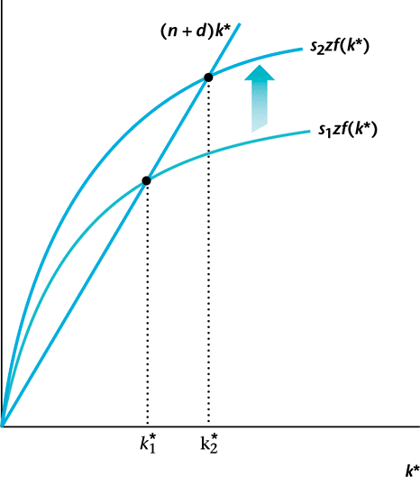
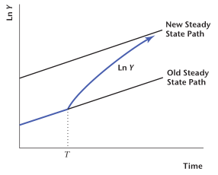
储蓄率提高对稳态人均资本影响 储蓄率在时间T提高

Slide 29
黄金律
在索洛模型稳态下的人均消费为 ， 由于稳态条件下始终有 ，所以稳态下的人均消费为：
当c最大时，有 ，这就是稳态条件下人均消费最大的条件
黄金律就是指在稳态条件下使人均消费最大的储蓄率水平和对应的人均资本存量水平

Slide 30
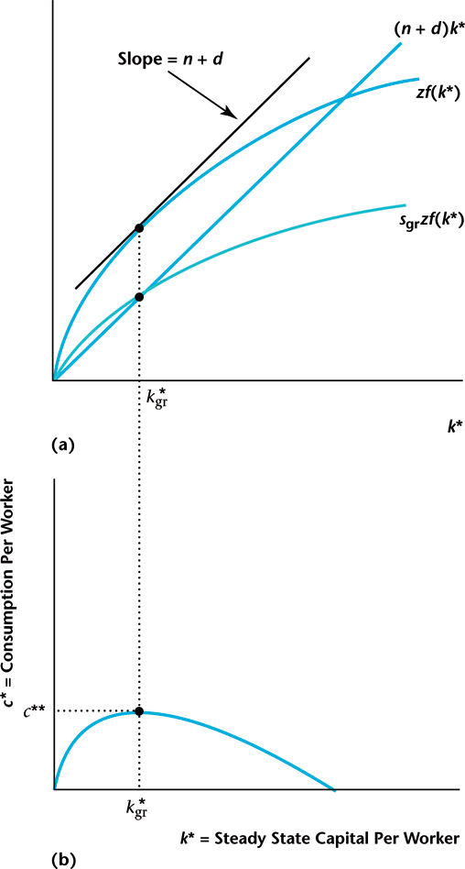
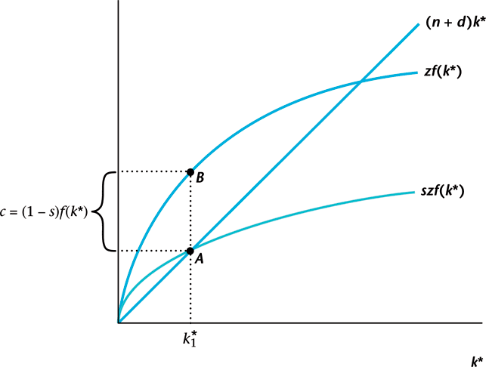
稳态下的人均消费 黄金律下的储蓄率和人均资本存量

Slide 31
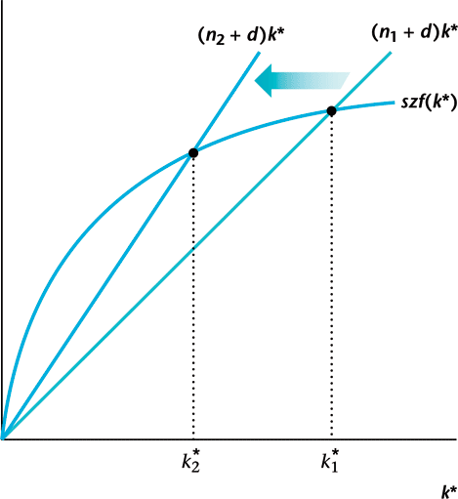
人口增长率提高的效应
如果人口增长率提高，人均产出和人均资本下降，但是总产出将会以较高的速度增长

Slide 32
全要素生产率提高的效应
储蓄率提高和人口增长率降低具有水平效应，但是没有长期增长效应；或者说，储蓄率提高和人口增长率降低对生活水平的提高只是一次性的
一国不可能通过不断提高储蓄率和降低人口增长率提高生活水平
全要素生产率提高，将会增加人均资本，从而增加人均产出
与储蓄率提高和人口降低不同的是，只要全要素生产率持续提高，人均产出将会不断增长

Slide 33
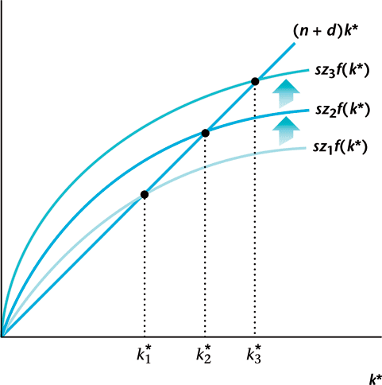
全要素生产率提高的影响
资源错配可能影响全要素
生产率提高：包括征税和
补贴、腐败、信贷市场的
无效率

Slide 34
增长核算
增长核算是计算给定时期的总产出增长中各生产要素和全要素生产率的增长贡献
假设有生产函数

Slide 35
索洛残差
索洛残差是衡量除了直接投入要素对产出贡献以外的所有其他因素对产出的贡献
根据：
有
假设已知总产出、资本和劳动的衡量指标，已知要素贡献比例，那么就可以直接求出全要素生产率
如果有 , 那么

Slide 36
增长政策
讨论：根据索洛模型，政府的经济增长政策是什么？

